Slide 1
GESUNDHEITSMANAGEMENT III Teil 3-2 Prof. Dr. Steffen Fleßa Lst. für Allgemeine Betriebswirtschaftslehre und Gesundheitsmanagement Universität Greifswald

Slide 2
Gliederung
1 Outputfaktoren
2 Betriebskybernetik
3 Logistik
3.0 Überblick
3.1 Materialwirtschaft und Lagerhaltung
3.1.1 Materialbedarfsplanung
3.1.2 Lagerhaltungsmodelle
3.2 Transportplanung
3.2.1 Grundlagen
3.2.2 Optimierung
3.3 Standortprobleme

Slide 3
3.1 Materialwirtschaft und Lagerhaltung 3.1.1 Materialbedarfsplanung
Überblick:
Feststellung des Bedarfs
Einholung von Angeboten
Produktentscheidung
Vertragsabschluss
Lieferung
Wareneingangskontrolle
Interne Logistik, „Auf Lager nehmen“
Lagerung
Verbrauch, ggf. Entsorgung

Slide 4
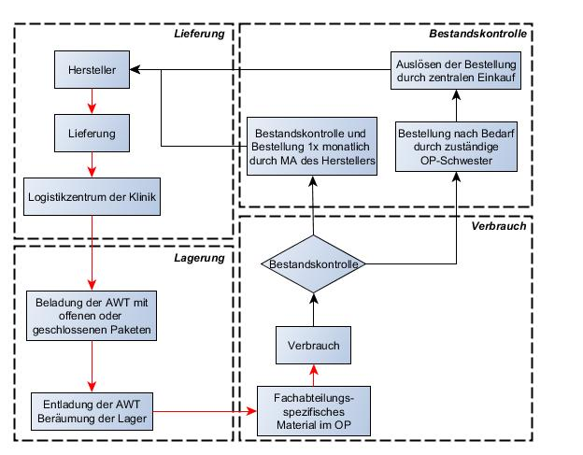
Beispiel: Nahtmaterial

Slide 5
Feststellung des Bedarfs
Primäre Aufgabe der betriebswirtschaftlichen Modelle
Teilaufgaben:
Ermittlung der optimalen Bestellmenge
Ermittlung des optimalen Bestellzeitpunktes
Ermittlung der Dringlichkeit der Bestellung
Ermittlung der Substitutionsprodukte
Ermittlung von Preisobergrenzen
Ermittlung der Sensitivität des Produktionsprozesses bei Engpässen in der Versorgung mit diesem Gut
EDV-gestützte Lagermengenüberwachung

Slide 6
Aus­schreibungsverfahren im Krankenhaus nach Vergabeverordnung
Ausschreibung: Veröffentlichung einer Bekanntmachung über die Vergabe von Dienst-, Liefer-, oder Bauleistungen
Öffentliche Krankenhäuser (Beschaffung von Sachgütern und Dienstleistungen).
< 1.000 €: Direktvergabe (ohne Vergabeverfahren)
1.000 … 208.999 €: nationale Ausschreibung
≥209.000 €: Europaweite Ausschreibung
Private und freigemeinnützige Krankenhäuser
Markterkundungsverfahren: Einholung unverbindlicher Angebote
Keine öffentliche Ausschreibung
Individuelles Auswahlverfahren
NB
Bau hat eigene Grenzwerte
Länder und Bund unterscheiden sich teilweise.

Slide 7
Einholung von Angeboten
Einholung von Angeboten
Langfristige Händlerbindung vs. individuelle Entscheidung
Tendenz 1995: Preisminimierung; pro Auftrag neuer Händler möglich
Tendenz heute: Qualitätsmaximierung; langfristige Händlerbindung
„Arbeit am Lieferanten“
Preisreduktion, Bonus, Zahlungskonditionen
Lieferzeiten, Qualität
Unterstützung bei Analysen
elektronischer Einkauf
EDV-gestützte Bestellung
Problem der Bar-Codes auf Kleinpackungen

Slide 8
E-Commerce
Traditionelle Bestellung:
80 % per Fax
18 % per Telefon
2 % persönlich
Nachteile:
Zeitaufwendig
Kostenintensiv
Unsicher (z. B. menschliche Fehler)
Geringe Transparenz der Anbieter und Kondititionen
Lösung: E-Commerce
Inhalt: Elektronische Abwicklung aller zum Einkauf gehörigen Prozesse

Slide 9
E-Commerce
Anwendungsfelder:
Consumer to Consumer (C2C)
Business to Business (B2B)
Krankenhaus kauft Pharmazeutika auf Internet-Plattform
Business to Consumer (B2C)
Komponenten
E-Procurement
Lösungen zur elektronischen, papierlosen, zentralen oder dezentralen Bestellung von Produkten
E-Marketplace
Darstellung der Produkte von verschiedenen Anbietern, Vergleichbarkeit von Angeboten
E-Transaction
Übermittlung von Anfragen, Bestellungen, Lieferscheinen, Rechnungen und Zahlungen
Ziele
Reduktion der Einkaufspreise
Reduktion der Bestellkosten
Transparenz (z. B. der Qualität)
Schnelle und sichere Beschaffung

Slide 10
E-Commerce
Bewertung:
Zahlreiche Firmen des E-Commerce gehen innerhalb weniger Jahre insolvent.
Euphorie ist verflogen, z. B.
schlechte Qualität bei internationalem Einkauf
Kosteneinsparung fraglich: E-Procurement geht auch nicht automatisch
Plattformübergreifende Standards fehlen noch

Slide 11
Produktentscheidung
Produktentscheidung
Einflussfaktor Preis (inkl. Rabatte und Skonti)
Einflussfaktor Service
Einflussfaktor Verfügbarkeit
Einflussfaktor Verbundbestellung
Kosten pro Bestellung
Therapiemodule, „Sets and Kits“
abnehmende Tendenz
Standardisierung
Pay-per-Use
z. B. Zentrallabor, Instrumentennutzung in der Chirurgie, Einsatz von Beatmungsgeräten (Instrument + Verbrauchsmaterial)

Slide 12
Methoden der Materialbedarfsplanung
ABC-Analyse: Aufteilung aller Materialien hinsichtlich ihres relativen Wertes in die Kategorien:
A-Güter: hoher wertmäßiger Verbrauch
hoher Preis und / oder hohe Menge
B-Güter: wertmäßiger Verbrauch im mittleren Bereich
C-Güter: wertmäßiger Verbrauch gering
Normale Einteilung:
15 % der Artikel machen 80 % des Gesamtverbrauchswertes aus: A-Güter
35 % der Gesamtmenge hat einen Gesamtverbrauchswert von 15 %: B-Güter
50 % der Gesamtmenge hat einne Gesamtverbrauchswert von 5 %

Slide 13
ABC-Analyse

Slide 14
Beispiel
Produkt
Menge/Jahr
Preis/Stück [Euro]
XA
10.000
0,01
Ein Krankenhaus kauft regelmäßig folgende Produkte:
XB
5.000
0,03
XC
12.000
0,02
XD
2.000
0,03
XE
3.000
0,50
XF
1.000
12,--
XG
500
8,--
Aufgabe: Auf welche Produkte sollte sich eine Kostenmanager*in spezialisieren?
XH
20.000
0,15
XI
3.000
2,--
XJ
2.000
1,--
XK
3.000
0,15
XL
15.000
0,01
XM
200
7,--
XN
400
12,--
XO
5.000
2,--
XP
2.000
3,--

Slide 15
XYZ-Analyse
Aufteilung bzgl. ihres Bedarfsverlaufs
X-Güter: regelmäßiger, nahezu konstanter (schwankungsloser) Bedarfsverlauf
z. B. Schmerzmittel
Y-Güter: trendmäßig steigender oder fallender oder saisonal schwankender Bedarf
z. B. Grippemittel
Z-Güter: äußerst unregelmäßiger Bedarf
z. B. Medikamente für Bluter

Slide 16
Y-Güter: saisonale Schwankung (hier: Aufnahmen über ZNA UMG 2022)

Slide 17
Saisonale Schwankungen Kreiskrankenhaus Wolgast 2021

Slide 18
Saisonale Schwankungen Kreiskrankenhaus Wolgast 2021

Slide 19
Saisonale Schwankungen Kreiskrankenhaus Wolgast 2021

Slide 20
Methoden der Bedarfsermittlung
Verbrauchsorientierte Methoden
Ausgangslage: Verbrauch der letzten Periode(n)
Prognosemodelle:
Regressionsrechnung (Ökonometrie)
Gleitende Durchschnitte
Zeitreihenanalyse (e.g. saisonale Bereinigung)
Programmorientierte Methoden
Ausgangslage: Produktionsprogramm der zukünftigen Periode(n)

Slide 21
Gliederung
1 Outputfaktoren
2 Betriebskybernetik
3 Logistik
3.0 Überblick
3.1 Materialwirtschaft und Lagerhaltung
3.1.1 Materialbedarfsplanung
3.1.2 Lagerhaltungsmodelle
3.2 Transportplanung
3.2.1 Grundlagen
3.2.2 Optimierung
3.3 Standortprobleme

